Slide 1

Multi-Task Learning을 활용한 PVT v2 프레임워크 성능 개선
팀원: 김수영, 송재현
지도교수: 이종률
Notes:
안녕하세요. 멀티태스크 러닝을 활용한 PVT v2 프레임워크 성능개선을 주제로 한 8조의 테스트 결과 발표 시작하겠습니다.

Slide 2


목차
프로젝트 개요
연구 배경 및 목적
팀원 소개 및 역할 분담
2. 사용자 분석
이해관계자 설문 및 분석
3. 핵심 아이디어
제안방법
기존 해결 방법 및 개선점
데모
핵심 유스 케이스
시퀀스 다이어그램 / 알고리즘 순서도
테스트 및 실험 결과
프로토 타입 설계
성능 평가
차후 실험 계획 및 기대 효과
참고 문헌
Notes:
우선 저희의 목차입니다. 프로젝트 개요에서 연구 배경 및 목적과 팀원 소개 및 역할 문답을, 다음 사용자 분석에서 이해관계자 설문 및 분석, 핵심 아이디어에서 제안방법과 기존 해결 방법 및 개선점을, 데모에서 핵심 유스 케이스와 시퀸스 다이어그램, 알고리즘 순서도를, 테스트 및 실험 결과에서 프로토 타입 설계과 성능 평가를 설명하고, 차후 실험 계획 및 기대 효과와 참고 문헌 순서대로 발표를 진행할 예정입니다.

Slide 3
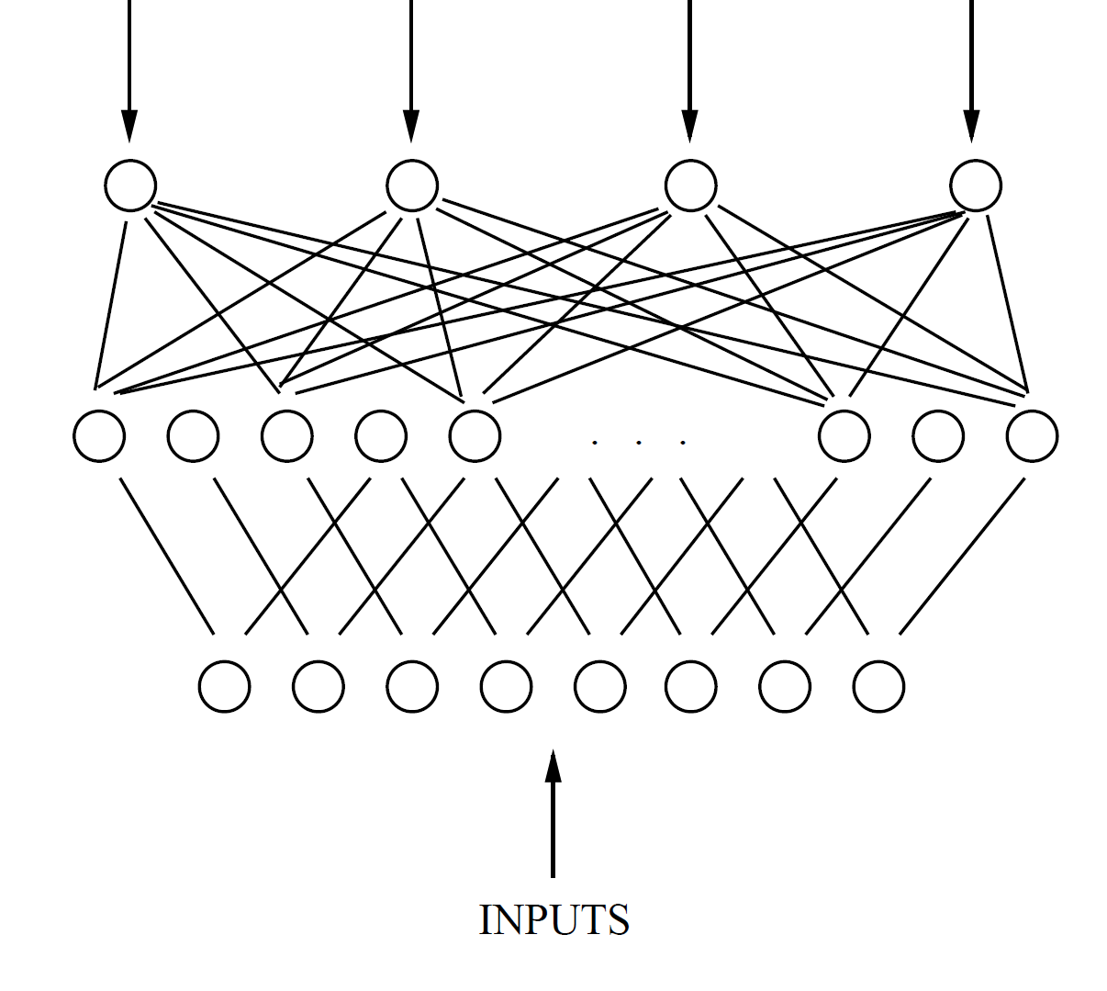
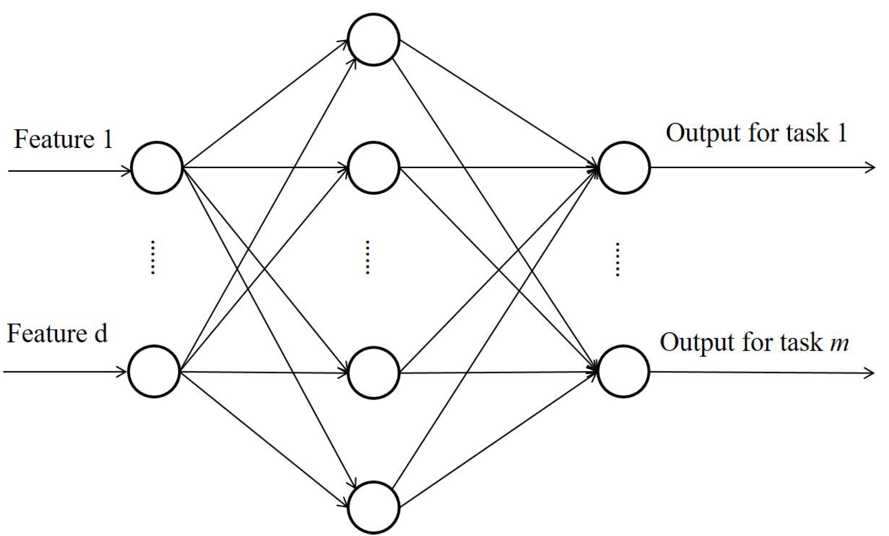
프로젝트 개요
연구 배경
<MTL의 기본 구조>
Notes:
초기 MTL 모형은 기존 STL 기계학습에서 사용되는 네트워크를 기반으로 단순히 출력 노드를 여러 개로 배치한 형태로 설계되었습니다. 이는 MTL이 기존 STL 모형을 확장시키는 방향으로 연구가 되었음을 시사합니다.

Slide 4
프로젝트 개요
MTL의 특징
경량화: 다양한 작업을 동시에 처리함으로써 모든 작업을 수행하는데 필요한 모형의 크기 경량화 가능
MTL: MTL 모형 하나가 필요
STL: 각 작업에 필요한 만큼의 모형이 필요
일반화: 여러 작업에 존재하는 공통된 표현(Shared Representation) 기반 학습을 통한 모형의 일반화 성능 확보 가능
Shared Representation: 여러 작업을 처리함에 있어 공통적으로 사용되는 지식, 특징 등을 의미
Notes:
이번 연구에 대해 설명하기 전, MTL의 두 가지 특징에 대해 알려드리겠습니다. 첫 번째는 경량화로, 각 작업 당 하나의 모형이 필요한 STL과 달리, MTL은 다양한 작업을 동시에 처리함으로써 더 작은 모형으로 여러 작업을 수행할 수 있습니다. 두 번째는 일반화로, 여러 작업에는 교집합처럼 공통적으로 사용되는 지식, 즉 Shared Representation이 있고, 이것으로 모형의 일반화 성능을 확보 가능합니다.

Slide 5
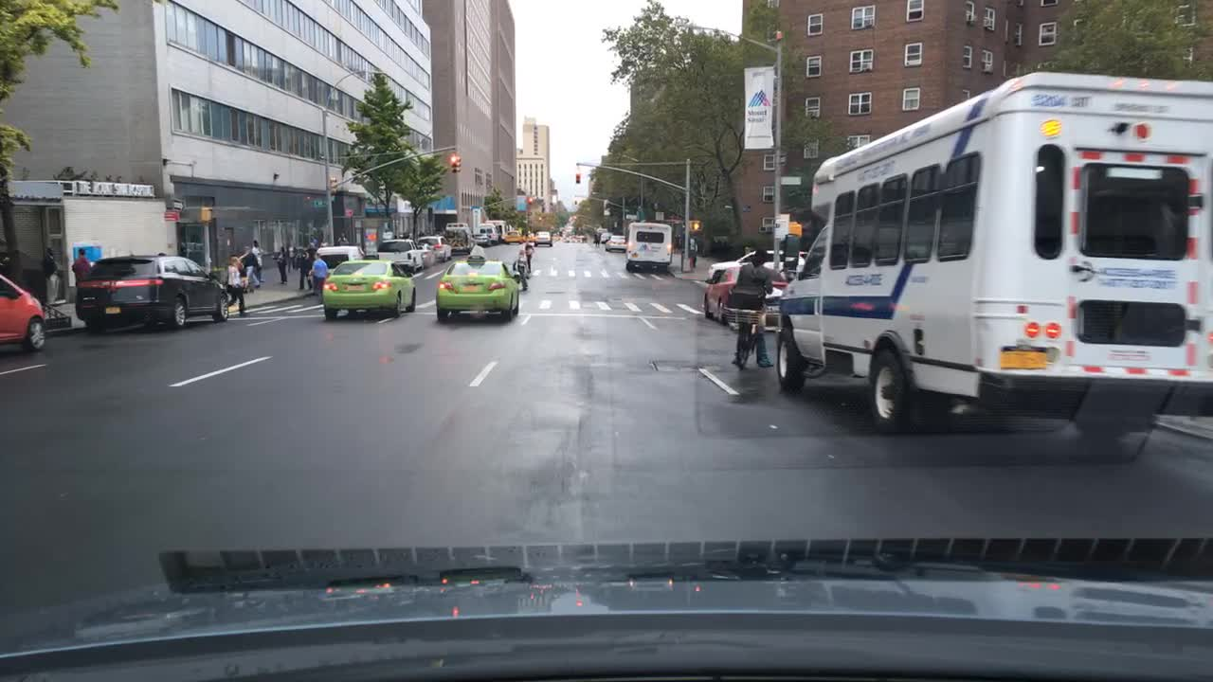
프로젝트 개요
연구 배경
<자율주행에서 MTL의 동작 예시>
Notes:
이 사진에서 볼 수 있듯이, 자율주행 분야에서는 한 가지의 작업만 다루지 않습니다.실제 자율주행 환경에서는 여러 비전 태스크들의 통합적 처리가 필수적이며, MTL을 활용하는 우리의 연구는 더 효율적인 모델 구조를 제안함으로써 실제 적용 가능성을 높힐 수 있습니다.

Slide 6
프로젝트 개요
MTL 연구 동향
Multi-Task Learning에 최적화된 모형 개발
MulT, M3ViT, IPT
기존 Single-Task Learning 모형의 MTL로의 확장
Swin MTL
Notes:
최근 MTL에 대한 연구 동향은 크게 두 가지로 MTL에 최적화된 모형을 개발하는 방법과 기존 STL 모형을 MTL로 확장하는 방식이 있습니다. 전자의 예로는 MulT, M3ViT, IPT와 같은 모형들이 있으며 다양한 작업들을 효율적으로 처리할 수 있음을 입증하였습니다. 후자의 예로는 Swin MTL로 기존에 알려져 있는 STL기반 모형인 Swin Transformer를 MTL로 확장시킨 모형입니다. 해당 모형을 제안한 2024년의 논문에 의하면 기존 Swin Transformer 대비 메모리 사용량과 정확도 측면에서 굉장히 높은 성능 향상을 보여주었습니다.

Slide 7
프로젝트 개요
연구 목적
PVTv2 (Pyramid Vision Transformer v2)를 백본 네트워크로 활용한 MTL 모형 개발 PVTv2 프레임워크 확장 및 성능 개선
자율주행 환경에서 요구되는 이미지 분류, 객체 탐지, 의미론적 분할 작업을 하나의 모델로 처리
STL 모형을 MTL모형으로 확장한 모형과의 비교를 통한 백본 네트워크 교체의 유효성 확인
경량화, 확장성, 정확도를 파악한 문제 해결 적용 가능성 확인
Notes:
따라서, 저희는 멀티태스크러닝의 유효성을 입증하기 위해 강력한 STL 모형인 PVT v2를 백본으로 MTL 구조로 확장 시킨 뒤, 자율주행 환경에서 요구되는 데이터셋을 학습시킬 것입니다. MTL을 통해 기존에 알려져있는 프레임워크를 개선하여 기존 모형들의 성능과 비교하고, 경량화, 확장성, 정확도 측면에서 정량적 평가를 통해 문제 해결 적용 가능성을 확인할 것입니다.

Slide 8
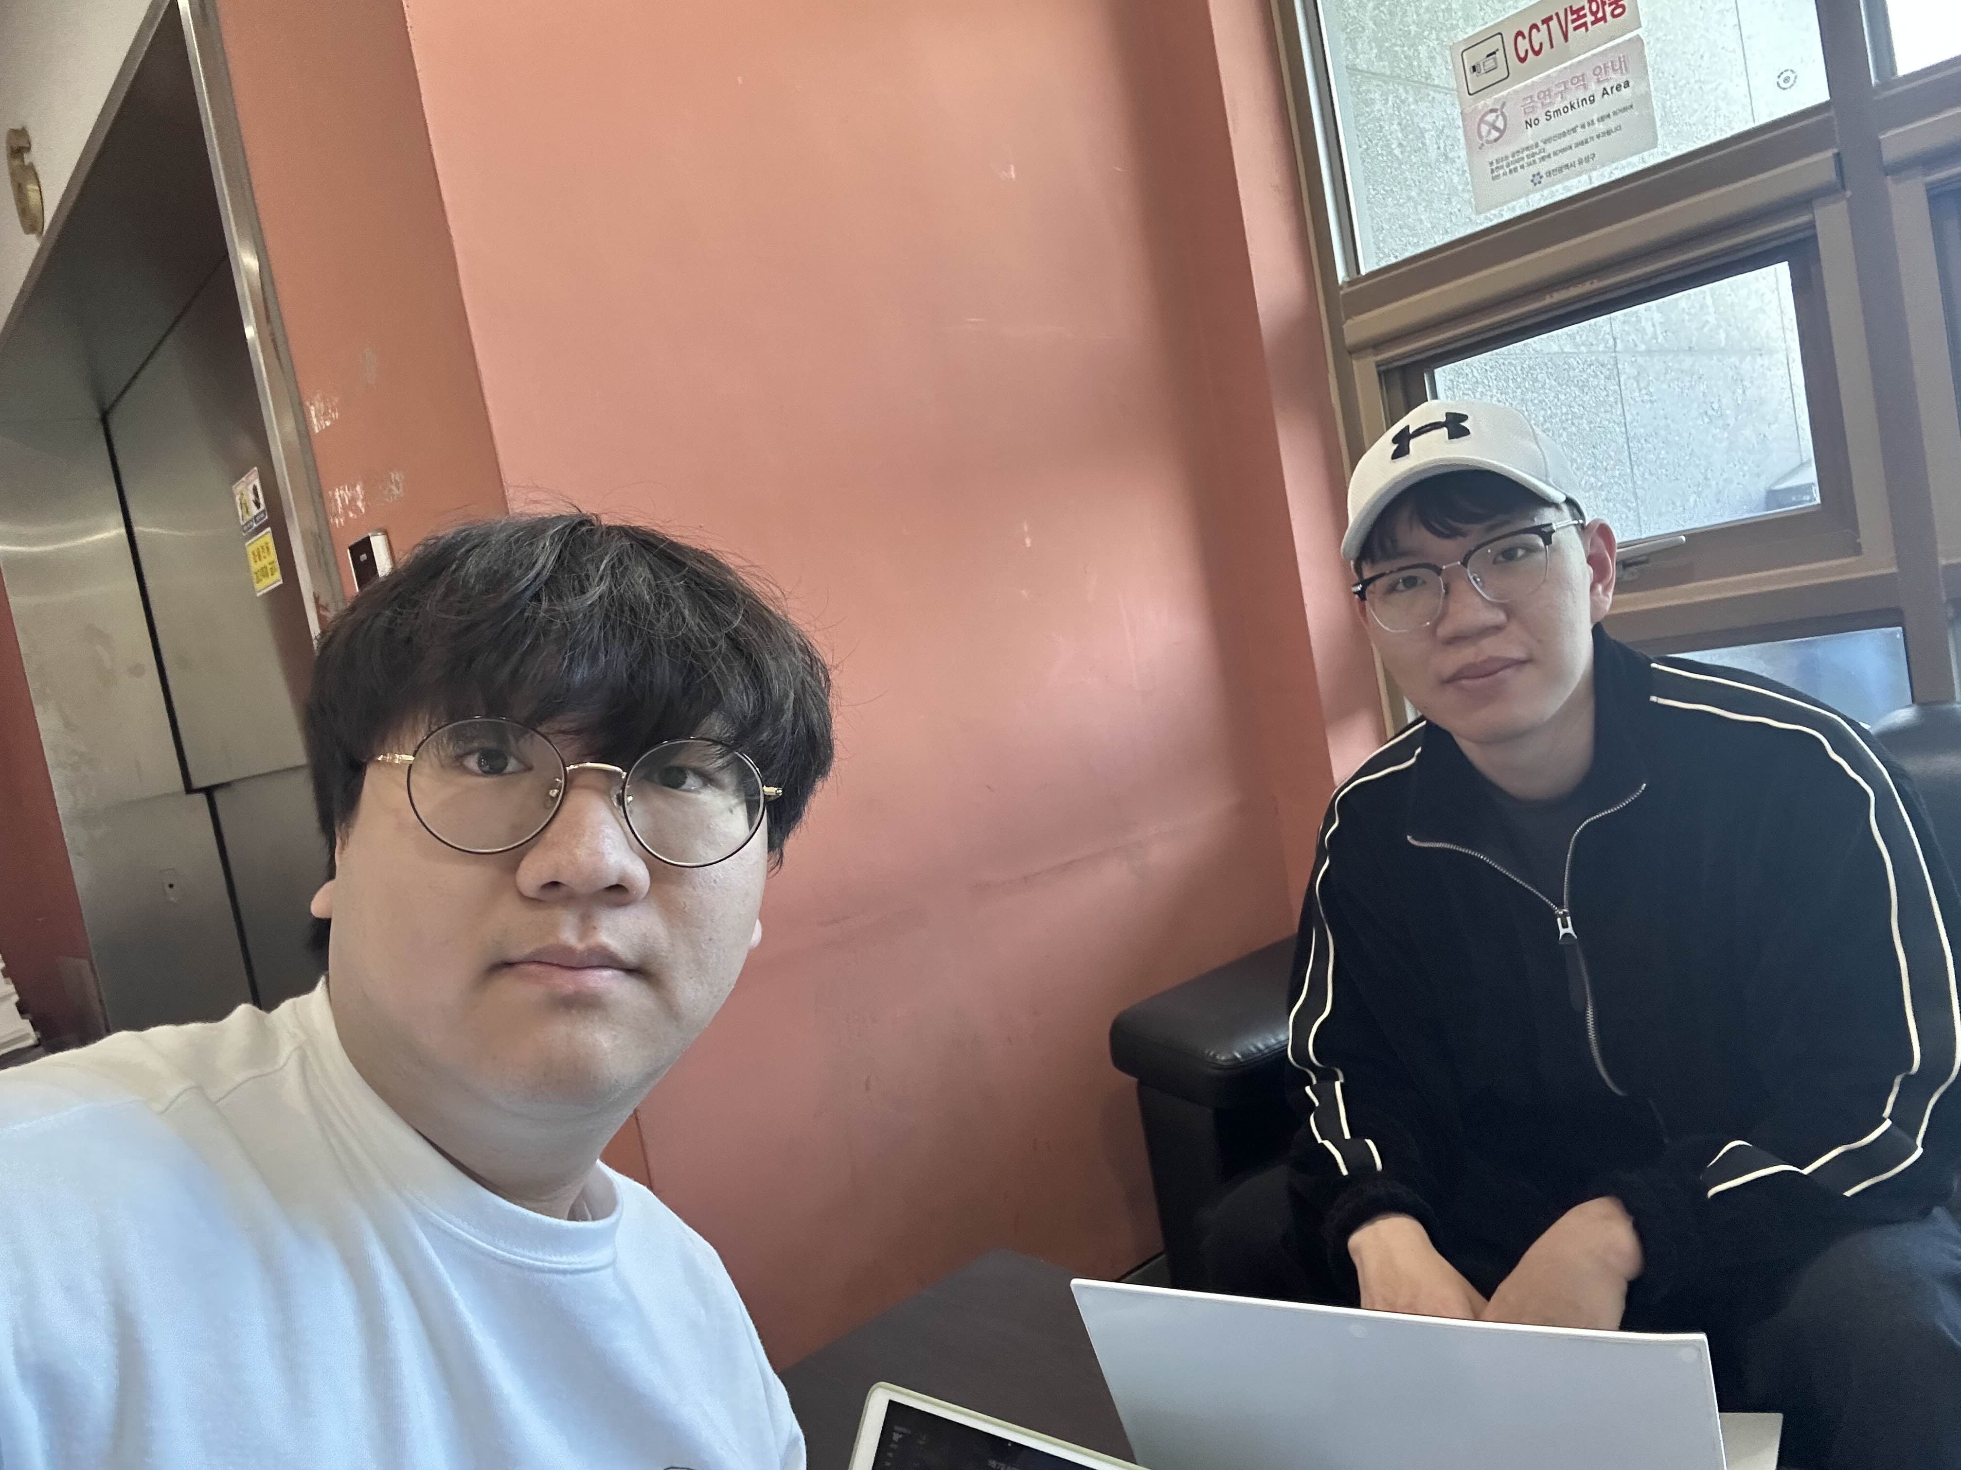
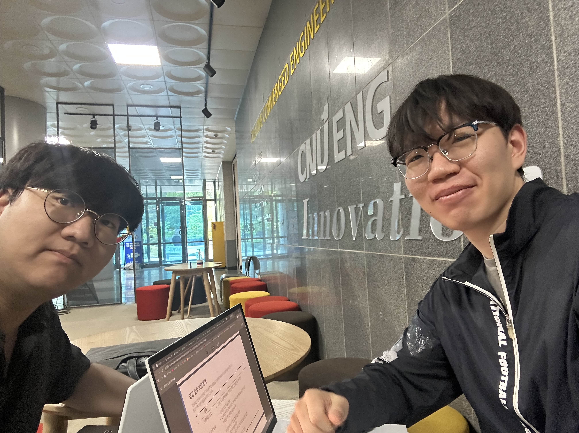
프로젝트 개요
팀원 소개 및 협업 내용
김수영
PVTv2 백본 네트워크 구현
LibMTL 오픈소스를 활용한 MTL 학습 및 실험
보고서 / 발표자료 제작
송재현
성능 평가 지표 탐색 및 구현
시각화 구현
보고서 / 발표자료 제작
GitHub, Zoom, 모바일 메신저, 대면 미팅을 활용한 협업 활동 진행
Notes:
팀원 소개입니다. 8조 조원 김수영은 PVT v2 백본 네트워크 구현과, LibMTL을 활용한 MTL 학습 및 실험을 담당했고, 조원 송재현은 성능 평가 지표 탐색 및 구현, 시각화 구현을 담당했습니다. 보고서와 발표자료는 공동으로 작업했고, GitHub, Zoom, 모바일 메신저, 대면 미팅을 활용해 협업 활동을 진행했습니다.

Slide 9
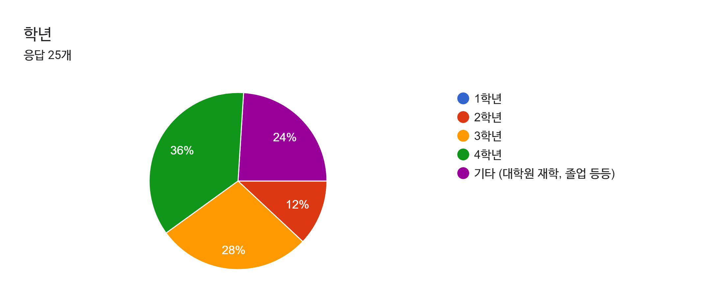
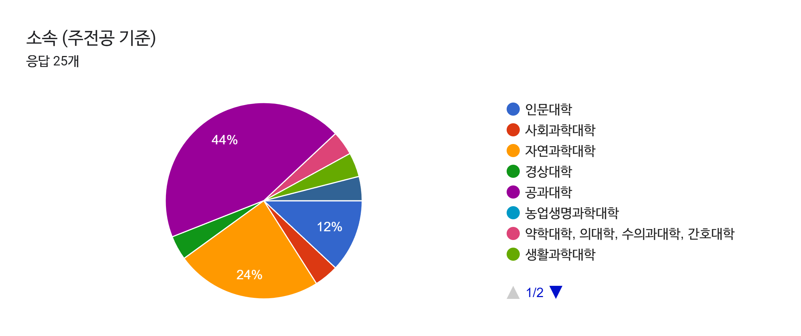
사용자 분석
이해관계자 설문조사
목적: MTL에 대한 대중 인식 파악 및 연구 목적의 타당성 확인
설문 대상: 조원 지인, 교내 커뮤니티 등
설문 방식: Google Form (총 25명)
Notes:
저희 조는 MTL에 대한 대중 인식 파악 및 연구 목적의 타당성 확인을 위해 이해관계자 설문조사를 진행했습니다. 조원 지인, 교내 커뮤니티를 대상으로 진행하였으며, 구글 폼을 이용했습니다.

Slide 10
사용자 분석
설문 문항 요약
MTL 상용화 가능성
Multi-Task Learning vs Single Task Learning
MTL 유효성 검증 필요성
향후 AI 성능 발전 기여 가능성
Notes:
설문 문항은 총 네 가지로, MTL의 상용화 가능성, MTL과 STL의 비교, MTL의 유효성 검증 필요성, 향후 AI 성능 발전에 MTL의 기여 가능성입니다.

Slide 11
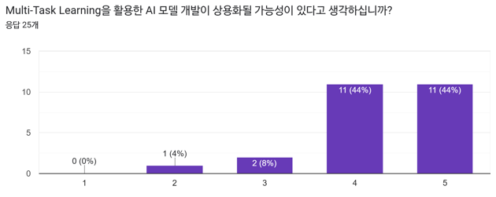
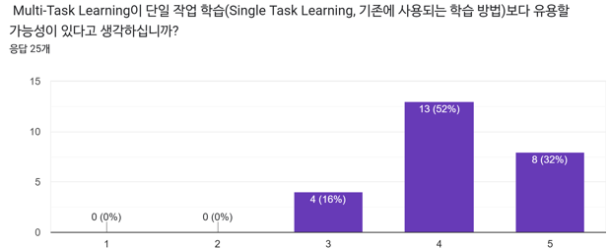
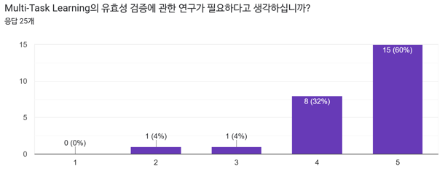
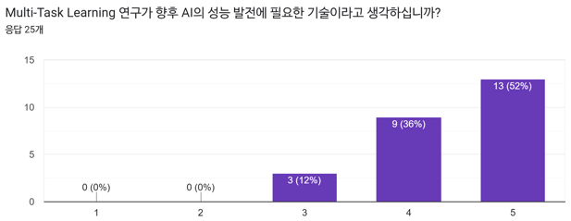
사용자 분석
설문 결과
Notes:
설문 결과는 사진에서 볼 수 있듯이 대부분의 설문 참여자가 MTL에 대해 긍정적인 의견을 보였습니다.

Slide 12
사용자 분석
설문 결과 요약
MTL 상용화 가능성 기대
MTL이 기존 학습법보다 유용할 것이라는 의견 다수
MTL 유효성 검증 필요성 공감대 형성
향후 AI 성능 발전에서 MTL의 기여 가능성 높을 것이란 의견 다수
Notes:
MTL의 상용화 가능성을 높게 평가하였고, MTL이 STL보다 유용할 것이며, 향후 AI 성능 발전에도 기여할 것이라고 평가하였습니다. 하지만 동시에 MTL의 유효성 검증도 필요한 상황이라는 결과가 나왔습니다.

Slide 13
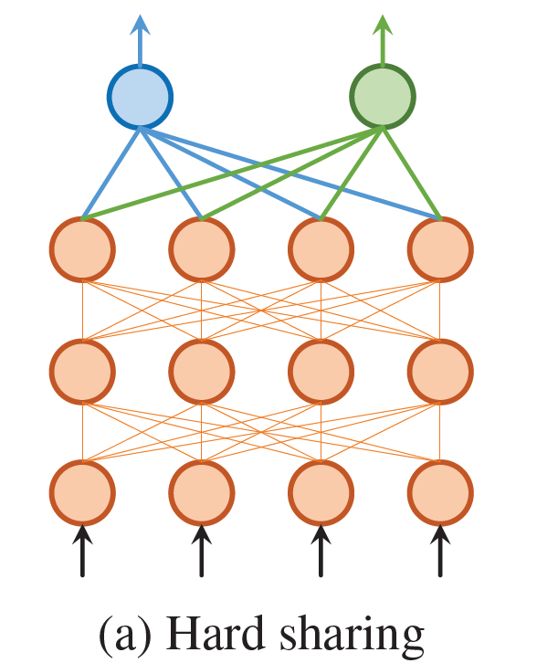
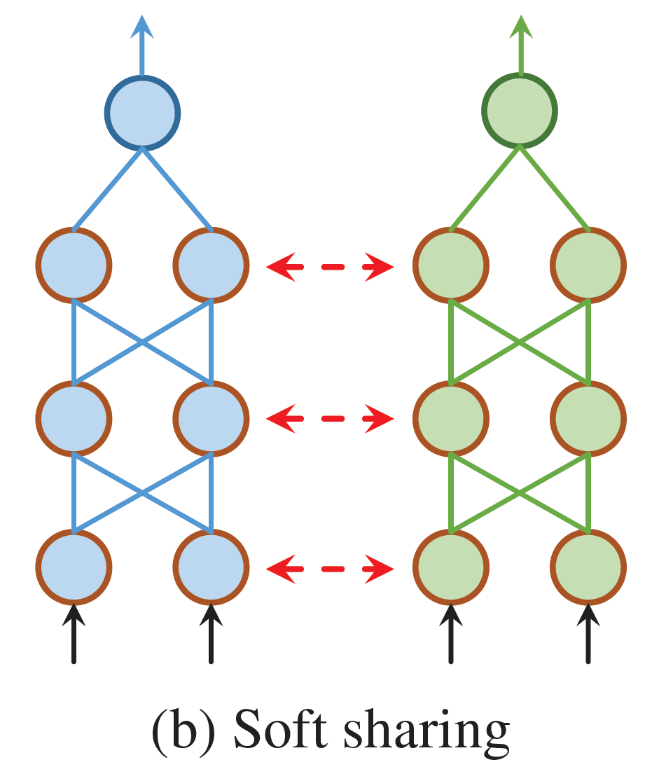
핵심 아이디어
제안 방법
기존 PVT v2 모델을 MTL 구조로 확장
Hard/Soft Parameter Sharing 구조 활용
세 가지 Task(분류/탐지/분할)에 대해 통합 학습 및 평가 진행
정량적 지표로 기존 STL/MTL 모형들과 성능 비교
Accuracy/AP/MIoU/#Param/Inference Time
Notes:
이 연구의 핵심 아이디어는 다음과 같습니다. 우선 기존의 STL 모형인 PVT v2를 Hard/Soft Sharing 구조를 활용하여 MTL 구조로 확장합니다. 그 후 자율주행 분야에서 활용되는 분류, 탐지, 분할 데이터셋을 이용해 학습시키고, 정량적 지표로 기존 STL/MTL 모형들과 성능 비교를 진행합니다.

Slide 14
핵심 아이디어
기존 해결방법 개선점
항목 | 기존 STL 구조 | 제안 방법
구조 | 각 Task마다 모델 별도 설계 필요 | PVT v2에 MTL을 적용, 공유 구조 설계
확장성 | 새로운 Task 추가 시 구조 재설계 필요 | 공유 백본으로 확장성 우수
성능 평가 | 단일 Task 성능만 평가 가능 | Accuracy, AP, mIoU, #Param으로 다양한 Task 성능 평가 가능
학습 효율성 | Task별 학습으로 시간과 자원 소모 큼 | 공유 백본 사용, 연산 효율성 확보
Notes:
기존 STL 모형은 자율주행 분야에서 사용하기 어려운 부분이 크게 네 가지가 있습니다. 우선 구조와 확장성 방면에서 STL은 한 모델이 하나의 태스크만 작업 가능하므로, 다중 작업에서 여러 개의 모델이 필요합니다. 저희는 이것을 PVT v2에 MTL을 적용하여 공유 구조를 설계, 공유 백본을 사용함으로써 해결했습니다.
성능 평가 방면에서는 STL 구조는 단일 태스크의 성능만 평가 가능한 반면, MTL 구조는 학습시킨 데이터셋에 따다 다양한 성능 평가가 가능합니다.
마지막으로 학습 효율성에서 STL 구조는 Task별 학습으로 시간과 자원 소모가 큰데, 저희는 이것을 공유 백본을 사용함으로써 연산 효율성을 확보했습니다.

Slide 15
핵심 아이디어
핵심 유스케이스
주요 Actor | 자율주행 시스템 개발자, 운전자, MTL 연구자
주요 기능 구성 요소 | 주요 기능 자율주행 태스크 응용 객체 탐지, 의미론적 분할, 이미지 분류 멀티태스크 학습 모델 설계 및 학습 모델 평가 및 성능 분석 구성 요소 PVT v2 프레임워크 및 MTL을 위한 디코더
입/출력 데이터 | 입력 데이터(결과): 이미지 데이터셋 (ImageNet, COCO, ADE20K) 출력 데이터(결과): 이미지 분류 레이블, 객체 탐지 박스, 의미론적 분할 마스크
데이터 Flow | 이미지 데이터 전처리 MTL 모델 학습 테스트 및 성능 분석
외부 시스템 연계 | 모델 비교 대상: Tesla HydraNet 평가 툴: PyTorch, sklearn을 활용 추가적인 모형 활용 시:Hugging Face

Slide 16
데모
연구 질문 및 가설
RQ1. PVT v2 프레임워크에 MTL을 적용한 모형은 단일 작업 학습 모형에 비해 작업(이미지 분류, 객체 탐지, 의미론적 분할)에 대한 유의미한 성능 향상이 이루어 지는가?
H1. MTL을 이용해 학습시킨 PVT v2 모형은 단일 작업 모형보다 정확도, AP, mIoU, #Param 등의 성능 지표에서 유의미한 개선을 보일 것이다.
RQ2. MTL을 이용해 학습시킨 모형은 자율주행 분야에서 기존 프레임워크 대비 어떤 장단점을 갖는가?
H2. MTL 기반 모델은 자율 주행 분야에서 연구되는 모형인 HydraNet 대비 정확도 측면에서 유의미한 성능 향상을 보여줄 것이다.

Slide 17
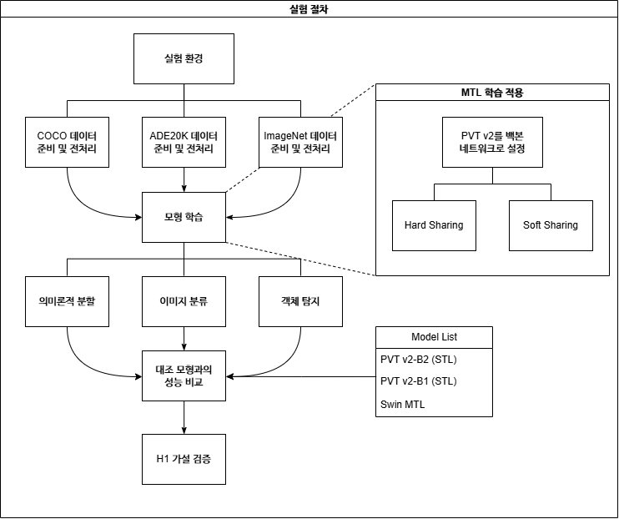
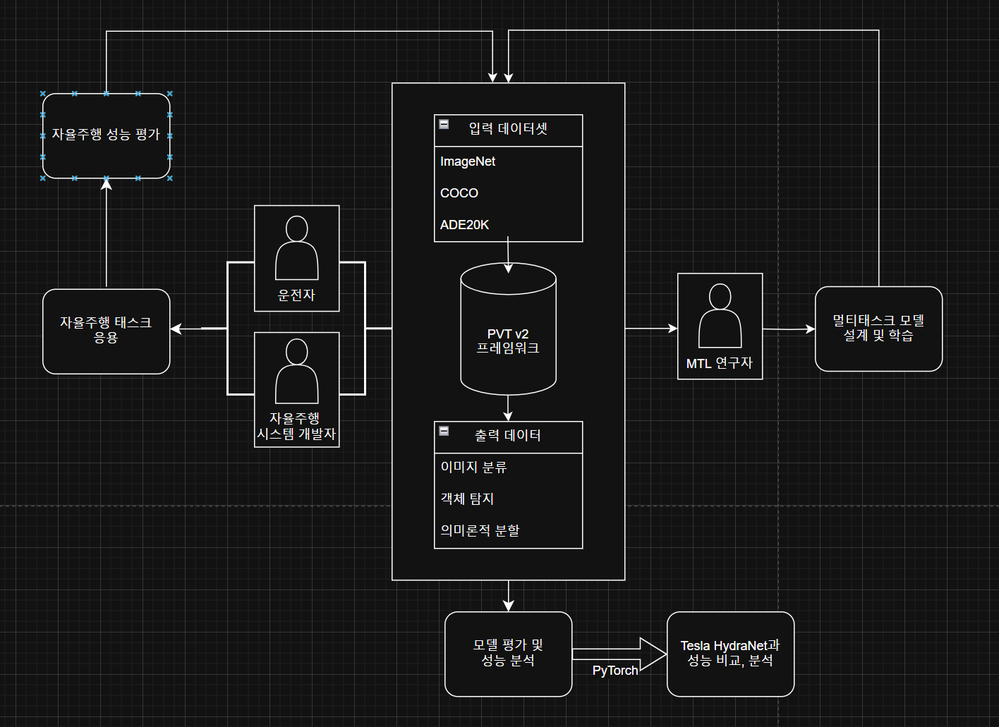
데모
시퀀스 다이어그램 / 실험 알고리즘 순서도

Slide 18
테스트
프로토타입 설계
활용 오픈소스
LibMTL: MTL 오픈소스 라이브러리
PVT: Pyramid Vision Transformer 오픈소스 라이브러리 (Transformer 코드 활용)
Swin Transformer: Swin Transformer 오픈소스 라이브러리 (Transformer 코드 활용)
데이터셋
NYUv2: 뉴욕 대학교에서 제작한 실내 공간에 대한 데이터셋
Multi-Task Learning 평가에 주로 활용되는 벤치마크 데이터셋
MTL 학습을 위해서는 각 작업의 평가에 활용하기 위한 Annotation이 필요
기존 ImageNet, COCO2017, ADE20K 2016은 단일 작업에 대한 Annotation만 제공되기에 MTL에는 부적절하다 판단
사용 장비 및 활용 프레임 워크
실험 환경: Linux 환경
사용 언어: python 3.10
프레임워크: pytorch 2.3.0, CUDA12.1
주요 라이브러리: mmcv: 2.2.0, mmengine, mmsegmentation, LibMTL
사용 GPU: RTX 3080 10GB

Slide 19
테스트
실험 계획
Semantic Segmentation, Depth Estimation, Surface Normal Prediction 세 가지의 작업에 대한 학습 진행 → NYUv2가 지원하는 Annotation
독립 변수: 백본 네트워크(Swin Transformer, ResNet-50, PVTv2), 사전 학습 가중치 유무, 학습에 이용할 Task 조합
종속 변수: mIoU, pixAcc, abs err, rel err, normal mean, normal median, normal<11.25, normal<22.5, normal<30, #Parameters

Slide 20
실험 결과
PVTv2 / ResNet-50 (No Pretrained Learning Weight)
Model | Best Epoch | Seg mIoU (↑) | Seg pixAcc (↑) | Depth abs_err (↓) | Depth rel_err (↓) | Normal mean (↓) | Normal median (↓) | Normal <11.25 (↑) | Normal <22.5 (↑) | Normal <30 (↑) | Total Params
PVTv2 (No Pretrained) | 94 | 0.2944 | 0.5558 | 0.5671 | 0.2410 | 30.9347 | 25.6424 | 0.2304 | 0.4478 | 0.5665 | 39.02M
ResNet-50 (No Pretrained) | 99 | 0.2984 | 0.5620 | 0.5727 | 0.2403 | 32.6432 | 26.7498 | 0.2204 | 0.4321 | 0.5478 | 71.89M

Slide 21
실험 결과
PVTv2 / ResNet-50 / SwinT(Pretrained Learning Weight)
Model | Best Epoch | Seg mIoU (↑) | Seg pixAcc (↑) | Depth abs_err (↓) | Depth rel_err (↓) | Normal mean (↓) | Normal median (↓) | Normal <11.25 (↑) | Normal <22.5 (↑) | Normal <30 (↑) | Total Params
PVTv2 (Pretrained) | 81 | 0.5463 | 0.7585 | 0.3770 | 0.1544 | 25.2240 | 18.7480 | 0.3195 | 0.5703 | 0.6827 | 39.02M
ResNet-50 (Pretrained) | 98 | 0.5373 | 0.7570 | 0.3846 | 0.1618 | 23.5492 | 16.8995 | 0.3542 | 0.6115 | 0.7215 | 71.89M
SwinT (Pretrained) | 49 | 0.4891 | 0.7180 | 0.4157 | 0.4088 | 25.2206 | 18.9197 | 0.3120 | 0.5689 | 0.6838 | 112.47M

Slide 22
실험 결과
PVTv2 MTL / PVTv2 STL
Model | Best Epoch | Seg mIoU (↑) | Seg pixAcc (↑) | Depth abs_err (↓) | Depth rel_err (↓) | Normal mean (↓) | Normal median (↓) | Normal <11.25 (↑) | Normal <22.5 (↑) | Normal <30 (↑) | Total Params
PVTv2 - All (Pretrained) | 81 | 0.5463 | 0.7585 | 0.3770 | 0.1544 | 25.2240 | 18.7480 | 0.3195 | 0.5703 | 0.6827 | 39.02M
PVtv2 – Seg (Pretrained) | 70 | 0.5526 | 0.7605 | --- | --- | --- | --- | --- | --- | --- | 29.57M
Pvtv2 – Depth (Pretrained) | 66 | --- | --- | 0.3854 | 0.1562 | --- | --- | --- | --- | --- | 29.57M
Pvtv2 – Normal (Pretrained) | 31 | --- | --- | --- | --- | 23.5531 | 16.3254 | 0.3680 | 0.6149 | 0.7147 | 29.57M

Slide 23
실험 결과
Task Combination for PVTv2 MTL
Model | Best Epoch | Seg mIoU (↑) | Seg pixAcc (↑) | Depth abs_err (↓) | Depth rel_err (↓) | Normal mean (↓) | Normal median (↓) | Normal <11.25 (↑) | Normal <22.5 (↑) | Normal <30 (↑) | Total Params
PVTv2- All (Pretrained) | 81 | 0.5463 | 0.7585 | 0.3770 | 0.1544 | 25.2240 | 18.7480 | 0.3195 | 0.5703 | 0.6827 | 39.02M
PVTv2 – Seg, Depth (Pretrained) | 84 | 0.5462 | 0.7577 | 0.3752 | 0.1524 | --- | --- | --- | --- | --- | 34.30M
PVTv2 – Seg, Norm (Pretrained) | 77 | 0.5471 | 0.7613 | --- | --- | 25.5821 | 19.1614 | 0.3129 | 0.5621 | 0.6755 | 34.30M
PVTv2 – Depth, Norm (Pretrained) | 54 | --- | --- | 0.3808 | 0.1534 | 24.9423 | 18.3239 | 0.3272 | 0.5778 | 0.6880 | 34.30M
Notes:
마지막으로 저희가 앞선 실험에서 확인하였던 Shared Representation과 Negative Transfer가 실제로 존재하는지 보다 명확히 확인하기 위한 실험입니다. 태스크 간 조합을 다르게 하여서 실험을 진행했습니다. Seg, depth의 경우 모든 Task를 넣은 모형 (이하 Full model) 대비 seg성능은 비슷하고 depth는 더 높음을 확인할 수 있습니다. 즉, 두 작업 사이의 Shared Representation이 존재한다는 실험적인 증거가 되겠고요. Seg, norm 은 full 모델 대비 Seg가 아주 약간 높지만 Norm이 좀더 하락하는 것을, depth & norm 모델은 depth가 하락하고 norm의 성능이 향상하는 것을 보여줍니다. 하지만 STL 대비 모형보다는 확연하게 성능이 낮아짐을 확인할 수 있으며, segmentation과 depth 모두 normal에 Negative Transfer를 발생시킴을 확인할 수 있습니다.

Slide 24
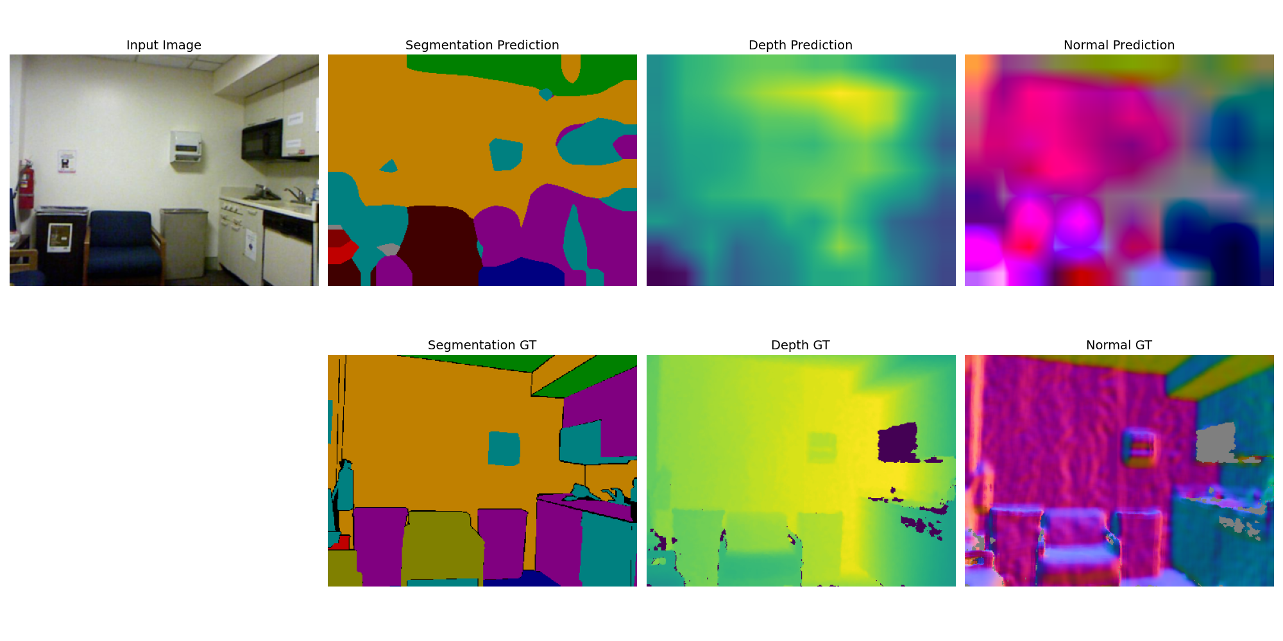
실험 결과
시각화

Slide 25
실험 결과
한계점
데이터 제한성: NYUv2 데이터셋은 실내 환경에 최적화되어 있으며, 야외/도심 환경에 대한 일반화는 확인되지 않음
하이퍼파라미터 설정: 손실 가중치 및 학습률에 대한 최적화는 수동으로 설정되어 있으며 자동 튜닝은 반영되지 않음

Slide 26
실험 결과
핵심 인사이트
PVT v2 기반 MTL 모델은 STL 대비 경쟁력 있는 성능을 보여주었으며, 파라미터 수 대비 효율성이 높음
Swin Transformer MTL은 비교적 낮은 성능, PVT v2와 ResNet-50 기반 MTL 성능이 서로 비슷하며, 파라미터 수 부분에서는 PVT v2 MTL이 압도적으로 좋음
Sementic Segmentation, Depth Estimation 사이에는 Shared Representation이 강하게 존재
두 Task는 Surface Normal Prediction에 Negative Transfer를 발생시킴

Slide 27
차후 실험 계획 및 기대 효과
차후 실험 계획
독립 변수의 다양화
MTL 구조(Multi-Task Attention Network, Multi-gate Mixture-of-Experts etc.)
Weighting 전략(Dynamic Weight Average, Nash MTL, Gradient Normalization etc.)
야외/다중 환경 데이터셋에서의 일반화 테스트 수행 가능 (Cityscapes, Office-31 etc.)
최적화된 디코더 구조 개발
Swin MTL에서 제안한 디코더 구조가 아닌 간단한 디코더 구조를 사용하였기에 Swin Transformer 백본 MTL 모형의 성능이 낮게 나왔다 생각
반대로 같은 학습 환경에서 높은 성능을 달성한 PVT v2 백본 MTL 모형에 추가적인 디코더 최적화를 수행할 시 높은 성능 향상 기대
bdd100k 데이터셋 활용을 통한 이미지 분류, 객체 탐지, 의미론적 분할에 대한 MTL 기법 구현
NYUv2는 의미론적 분할, 깊이 추정, 법선 추정에 대한 annotation이 제공되었음
bdd100k는 이미지 분류, 객체 탐지, 의미론적 분할에 대한 annotation이 존재
bdd100k를 활용한 MTL 라이브러리가 없기에 기초적인 MTL 구조부터 구현이 필요
객체 탐지에 대한 decoder 구현이 까다롭기에 PVTv2 백본의 효용성을 알아본 후(현 실험) 자율주행 적용을 위한 MTL 구조 구현

Slide 28
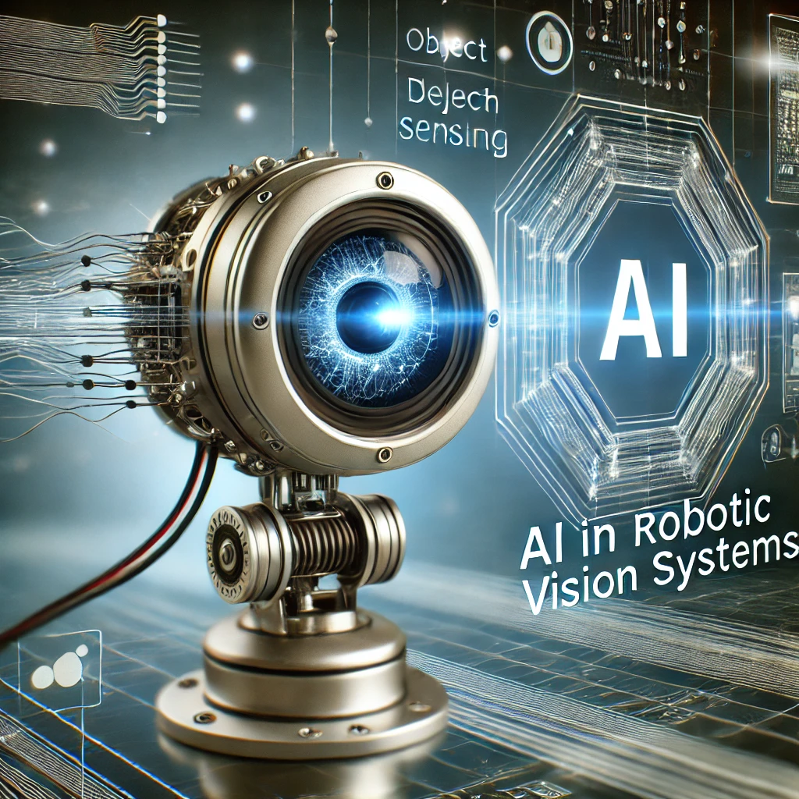
차후 실험 계획 및 기대 효과
기대 효과
단일 모형으로 다양한 태스크 처리가 필요한 임베디드 시스템
실내 환경에서 요구되는 실내 로봇 비전
실내 AR/VR 환경
자율 주행 자동차 (차후 실험을 통해 효용성 확인 예정)

Slide 29
참고 문헌
https://github.com/median-research-group/LibMTL
https://github.com/whai362/PVTv2-Seg
https://github.com/whai362/PVT
https://github.com/PardisTaghavi/SwinMTL
https://github.com/microsoft/Swin-Transformer
https://arxiv.org/abs/2103.14030
https://arxiv.org/abs/2106.13797
https://arxiv.org/abs/2203.14338
https://arxiv.org/abs/2210.14793
https://link.springer.com/article/10.1023/A:1007379606734
https://arxiv.org/abs/2403.10662
https://openaccess.thecvf.com/content/CVPR2022/html/Bhattacharjee_MulT_An_End-to-End_Multitask_Learning_Transformer_CVPR_2022_paper.html
https://openaccess.thecvf.com/content/CVPR2022/html/Bhattacharjee_MulT_An_End-to-End_Multitask_Learning_Transformer_CVPR_2022_paper.html

